Slide 1
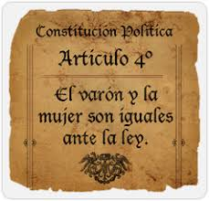
ROMPIENDO ESTEREOTIPOS
DERECHOS REPRODUCTIVOS CON PERSPECTIVA DE GÉNERO

Slide 2
CONCEPTOS
Derechos: Es el conjunto de normas que imponen deberes y normas que confieren facultades, que establecen las bases de convivencia social y cuyo fin es dotar a todos los miembros de la sociedad de los mínimos de seguridad, certeza, igualdad, libertad y justicia.
Equidad: Cualidad que consiste en no favorecer en el trato a una persona perjudicando a otra.
Género: Conjunto de personas o cosas que tienen características generales comunes.
Paternidad: Relación jurídica entre el padre y su hijo que genera una serie de derechos y deberes recíprocos.
Maternidad: Estado o circunstancia de la mujer que ha sido madre.
Aborto: Interrupción voluntaria o involuntaria del embarazo antes de que el embrión o el feto estén en condiciones de vivir fuera del vientre materno.

Slide 3
EL HOMBRE, EL ABORTO Y LA RENUNCIA LEGAL A LA PATERNIDAD
¿Te has preguntado a que se enfrenta el hombre ante un aborto?
¿Crees qué el hombre sufre algún daño psico-emocional?
¿Consideras qué también tienen derecho a quedarse con el feto una vez nacido si la mujer no lo desea?
¿Por qué los hombres no pueden renunciar a una paternidad y la mujer si a un aborto legal?
¿Existe la equidad de género?

Slide 4
ANTECEDENTES
A más de una década que se logró la tipificación del aborto legal y libre en CDMX (2007) y Oaxaca (2009), se han realizado numerosas luchas para que esto sea equitativo en todo el país.
Una lucha que se lleva a cabo a nivel mundial, en la cual se han sumado muchísimos hombres a la causa.
Pero una gran vertiente es que piensan ellos respecto al tema y aquí es donde entran diversas maneras de pensamiento por razones culturales, sociales, políticas, religiosas y éticas.

Slide 5
ELLOS ¿QUÉ PIENSAN SOBRE EL ABORTO?
Es una pregunta muy importante, ya que un embarazo es la consecuencia de un acto entre hombre y mujer.
Socialmente es una acción señalada la cual es basada en una doble moralidad, en la que ellos se ven inmersos por su educación o entorno, donde en la época actual se les clasifica como productores de opresión, violencia y superioridad, denominado MACHISMO O PATRIARCADO.
Pero en verdad ¿lo son?
Para contestar esta pregunta realice una encuesta a 11 hombres con edad de 16 a 51 años, en la que fueron distintos los cuestionamientos, mismos que se irán viento en el trascurso del tema.
Y alguna de las preguntas respecto al aborto fueron las siguientes.

Slide 6
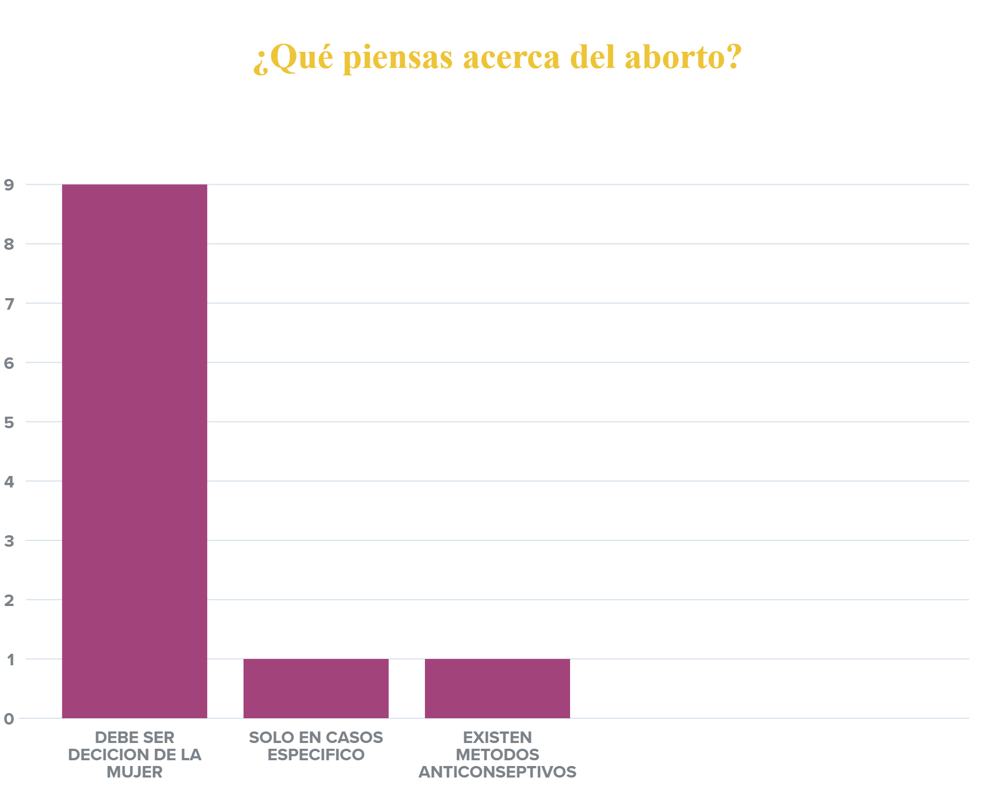
¿QUE PIENSAS ACERCA DEL ABORTO?
Aquí podemos notar que existe un gran apoyo sobre el tema por parte de ellos, donde predomina el derecho de la mujer a poder decidir sobre su cuerpo.
Y solo 2 casos son los que determinan estar en contra por diferentes razones.

Slide 7
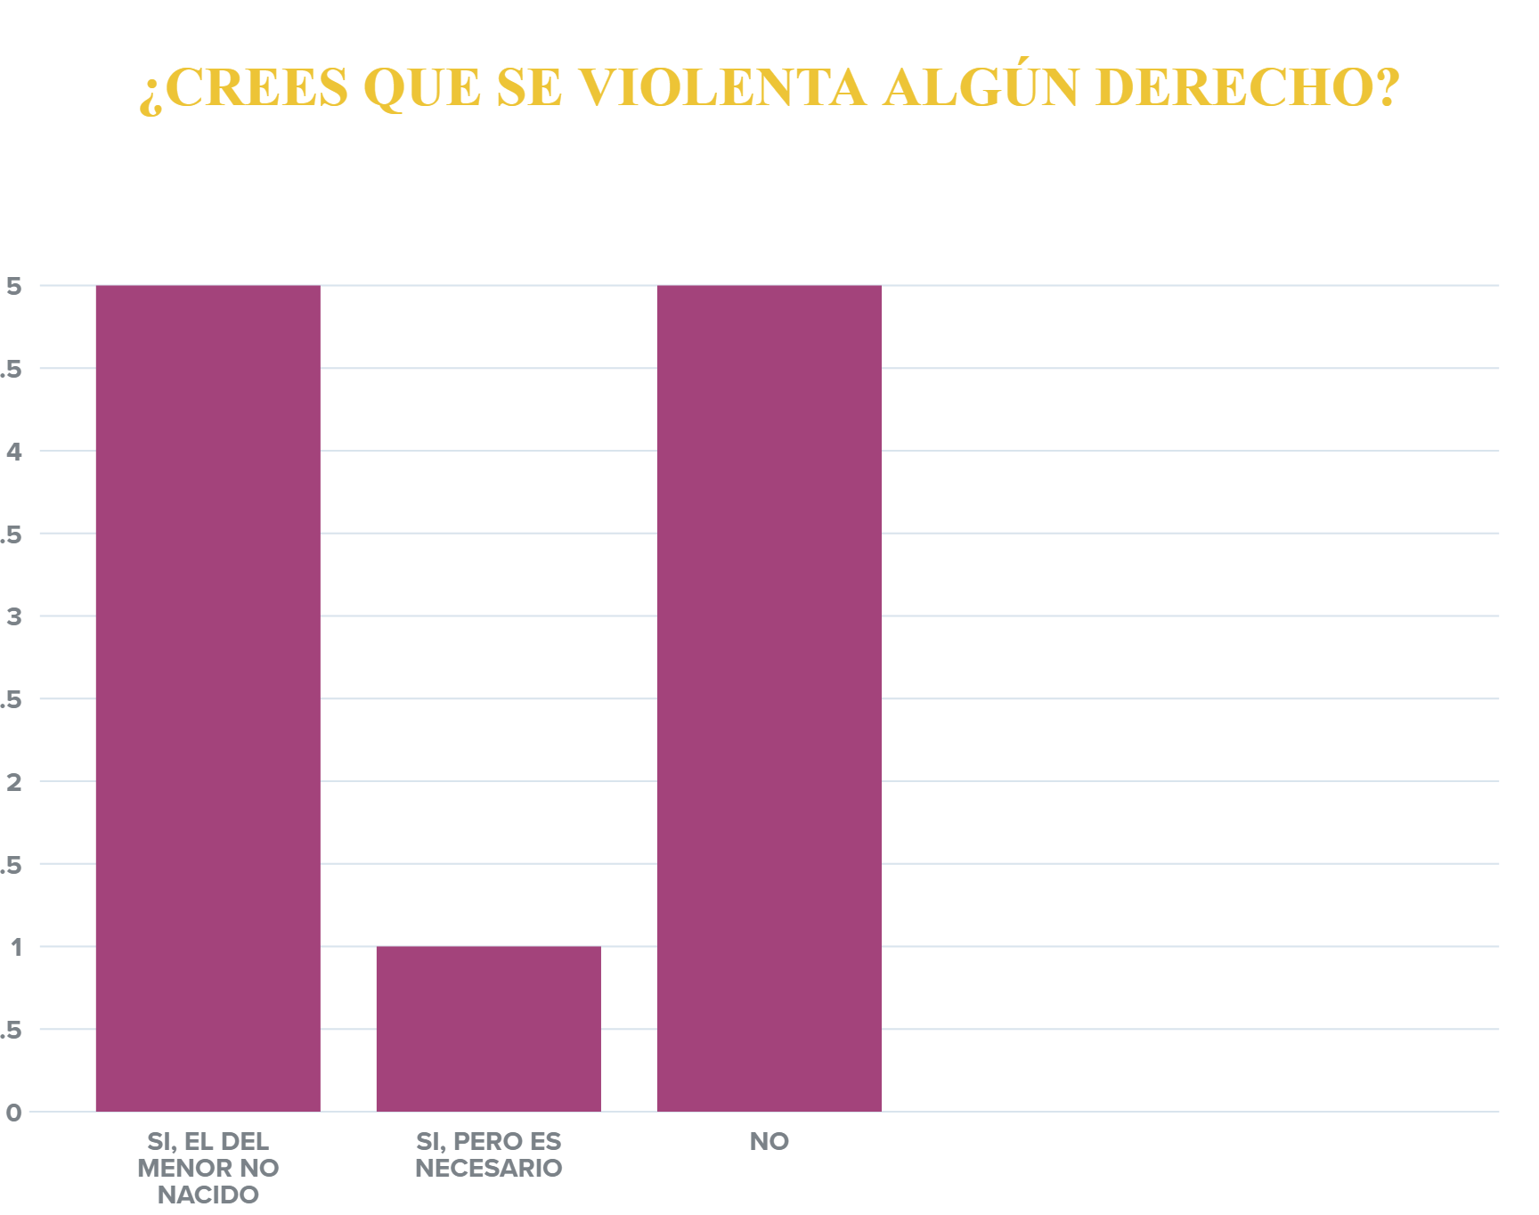
¿CREES QUE SE VIOLENTA ALGÚN DERECHO?
En esta grafica podemos notar que existe un equilibrio entre considerar si se violenta o no el derecho del feto no nacido.

Slide 8
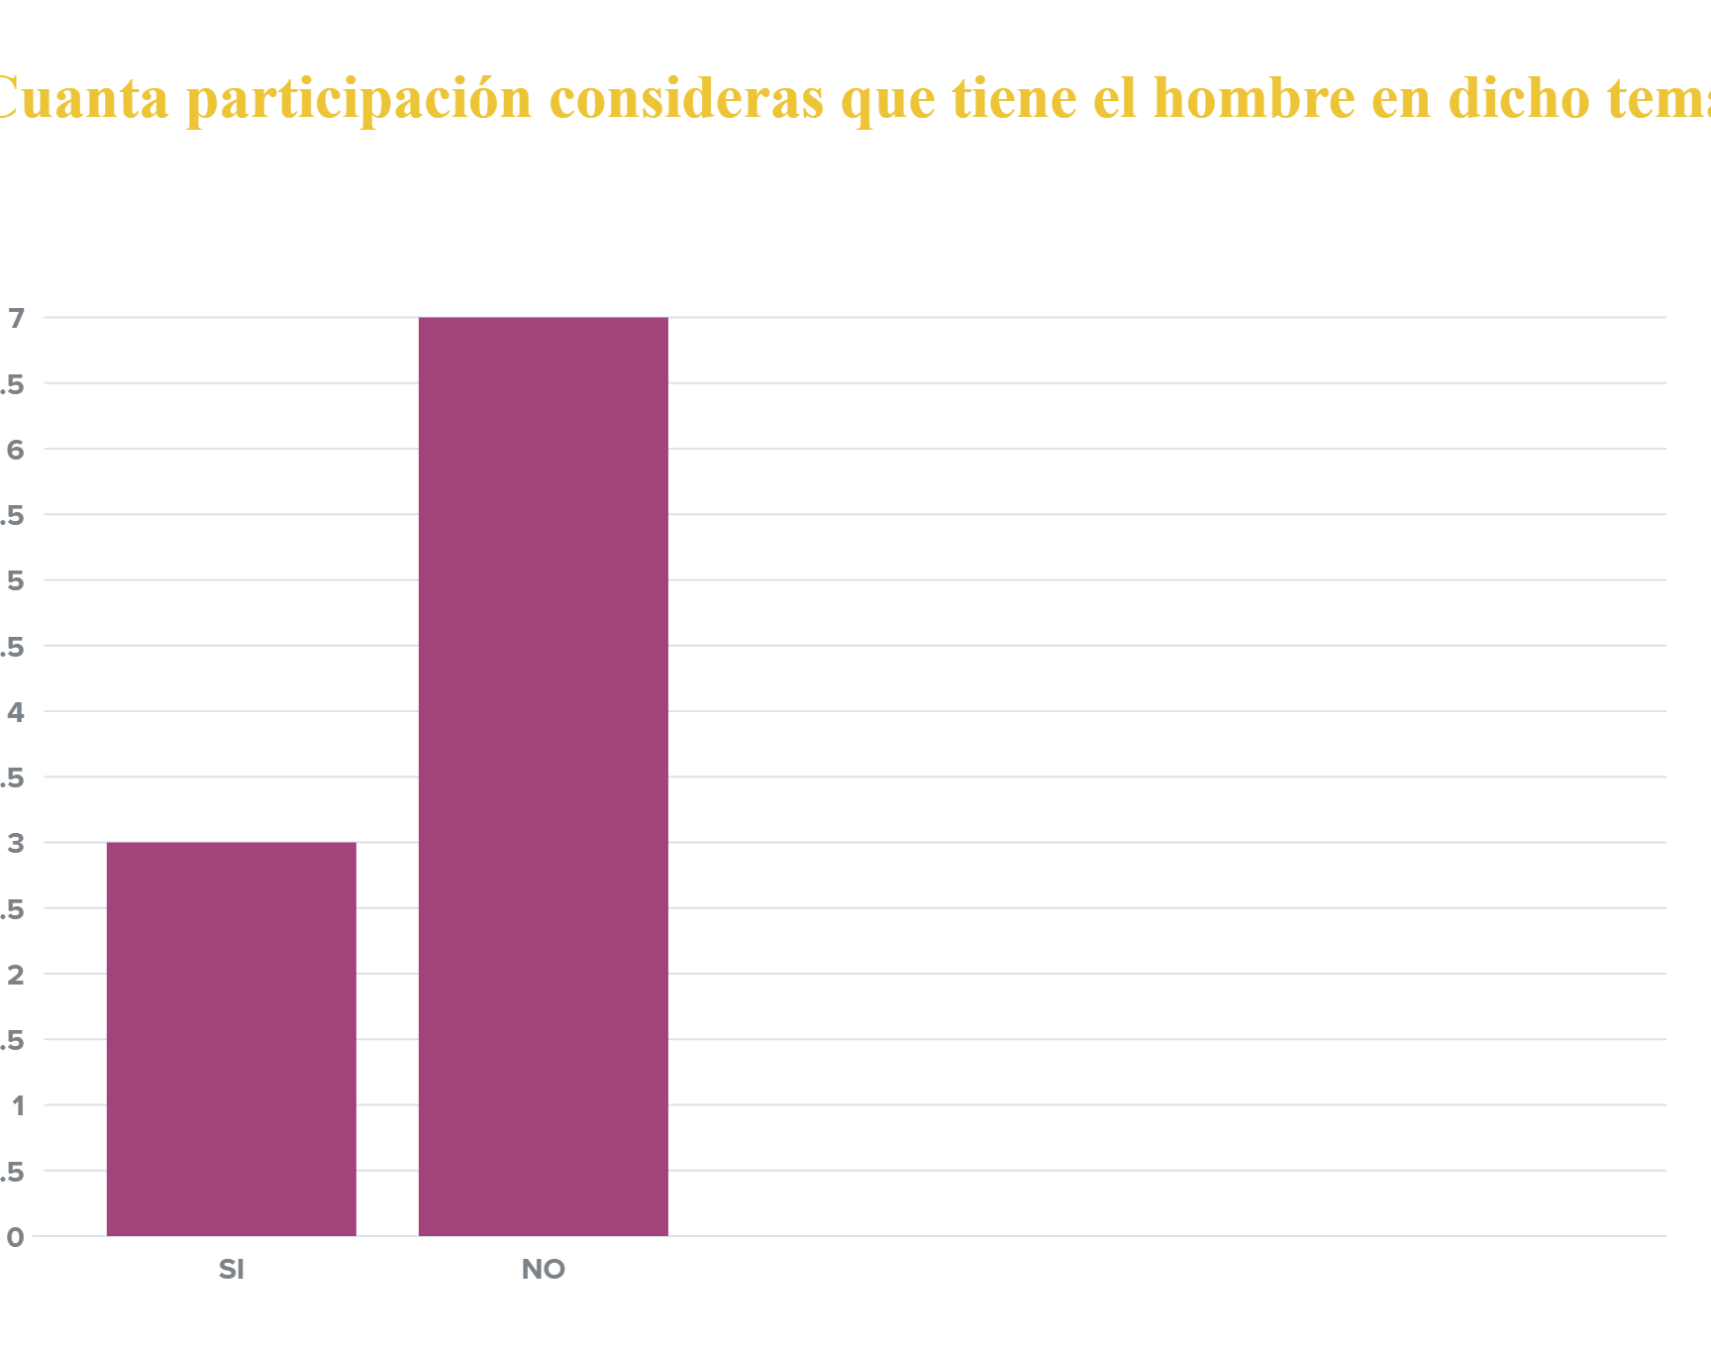
¿Cuanta participación consideras que tiene el hombre en dicho tema?
Aquí podemos notar la diferencia de opinión respecto a la participación de ellos como parejas.
Sobre su nula participación respecto a la decisión de un producto de ambos.

Slide 9
EMOCIONES QUE PRESENTAN ELLOS FRENTE A UN ABORTO
Como podrás notar en las graficas anteriores existe una mayoría de aprobación respecto al aborto, pero también en ellos entra la cuestión del feto, el que a palabra de ellos ya es un bebe con vida y derechos, sin embargo, aun así, debido a la casi inexistente participación que pueden tener ellos respecto al tema optan por no desaprobar la acción.
Así podemos abordar la siguiente pregunta, su estado psico-emocional frente a un aborto

Slide 10
¿EL DAÑO PSICO-EMOCIONAL DE LOS HOMBRES DESPÚES DE UN ABORTO?
En base a una investigación en la Organización a favor de los Derechos del Hombre, se puede determinar que en el caso de que ellos si deseen al feto, se ocasiona un daño psico-emocional al no poder hacer nada para tener a ese ser que también es parte de ellos, existen algunos casos alrededor del mundo en donde a testimonio se a podido notar el cargo psicológico que este acto les ocasiona, las emociones encontradas que los han hecho caer en depresión y en algunos casos el alcoholismo, teniendo durante años una carga de arrepentimiento, culpa y tristeza.

Slide 11
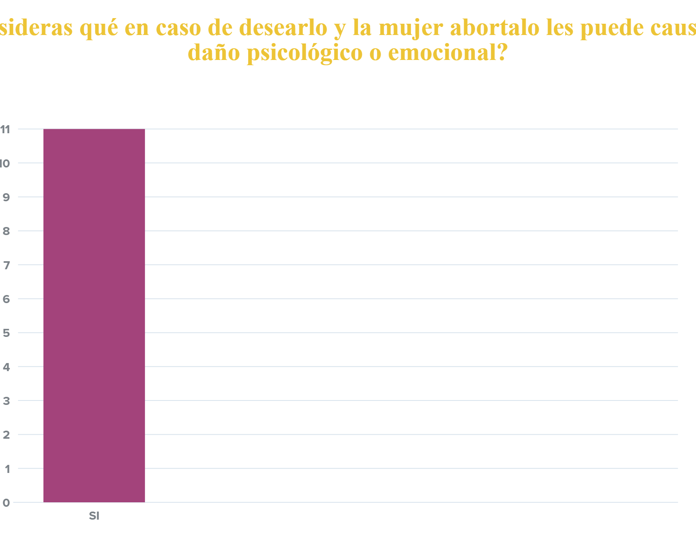
¿CONSIDERAS QUE EN CASO DE DESEARLO Y LA MUJER ABORTARLO LES PUEDE CAUSAR UN DAÑO PSICOLÓGICO O EMOCIONAL?
En esta pregunta se logra ver lo que en ellos representa la perdida de un feto.
Se que a vista del feminismo radical moderno esto podría ser un acto manipulador, pero ¿porque se deberían reprimir ese sentimiento?
Ellos también son seres humanos que sienten y ahora intentan evolucionar la mentalidad retrograda social para apoyar el aborto pese a lo que pueda esto ocasionarles.

Slide 12
CASOS ESPECIFICOS EN LOS QUE ELLOS LOGRARON INTERRUMPIR UN ABORTO
Existen algunos casos en los que ellos han logrado evitar el aborto mediante un amparo legal y una vez nacido el feto se responsabilizaron en su totalidad del menor quedándose con ellos.
Estos casos fueron en Chile y Estados Unidos donde estos padres lucharon por proteger la vida de su hijo y una vez logrado y nacido, ellos se quedaron con la custodia total de los menores, sin pedir ningún tipo de responsabilidad legal por parte de la madre.
En esta situación la mayoría de las veces se violenta su derecho a la reproducción libre, perdiendo a un futuro hij@ deseado, en donde la equidad de género no es relevante.
Ante esta circunstancia a mi punto de vista una equidad total, es poder quedarse con el menor en caso de así desearlo, mediante un acuerdo legal con la madre respetando los derechos de ambos.

Slide 13
EL OTRO LADO DE LA MONEDA
Ahora tratare la otra parte del tema de la misma situación, la cual es; si ellos no desean al feto, ¿Qué ley los ampara? Ninguna.
Tocare un tema mas sensible socialmente, el Derecho de los hombres a decidir NO ser padres legalmente.
La realidad es que no existe ninguna ley que ampare a los hombres para poder negarse a una paternidad no deseada, en la que podemos ver, que tienen una desventaja respecto a las mujeres. Ya que ellas con un juicio de reconocimiento de paternidad fundamentado en el art. 360 del Código Civil Federal, pueden obligarlos a responsabilizarse económica y presencialmente a un menor.
Y la sociedad ¿a que nivel vicia estos temas? ¿A que parte esta mas inclinada? ¿el aborto o el no reconocimiento paterno?

Slide 14
EL PENSAMIENTO SOCIAL UN ENEMIGO LATENTE
Recordemos que somos una construcción social, política, religiosa, tradicional, mediática, etc. La cual nos educa para definir que es correcto y que no.
Pero tal vez esto nos impide evolucionar de una manera constructiva donde los perjuicios, la doble moralidad y la falta de empatía, no sea parte de nuestro aprendizaje.
Hoy en día nuestro pensamiento es viciado por los medios de comunicación, las tradiciones familiares, la religión que ejercemos, la sociedad con sus numerosos pensares y una política que nos maneja a su beneficio.
Y aquí es donde puedo determinar que la equidad de genero se ve perjudicado, hoy en día el feminismo moderno que repite una historia ya conocida, donde la evolución no es beneficiar a un grupo o genero, si no, mas bien, lograr un equilibrio una equidad.
Sito a un sociólogo “Quien no conoce su historia esta condenado a repetirla”

Slide 15
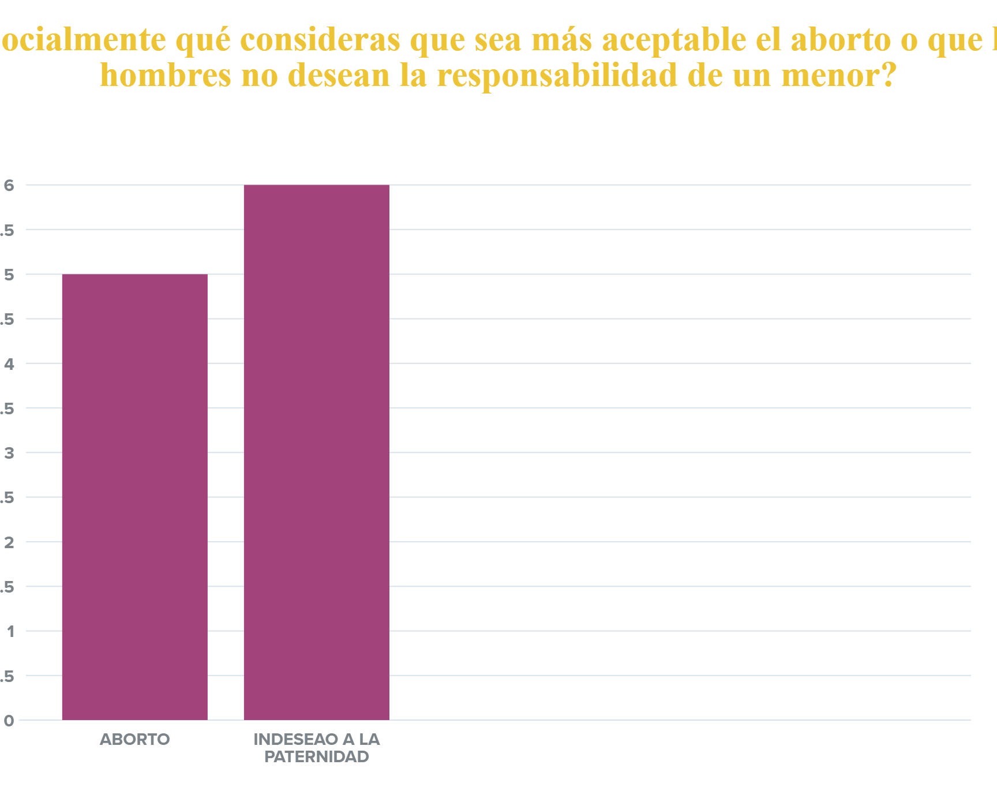
¿SOCIALMENTE QUÉ CONSIDERAS QUE SEA MÁS ACEPTABLE EL ABORTO O QUE LOS HOMBRES NO DESEAN LA RESPONSABILIDAD DE UN MENOR?
En esta grafica muestro como ya existe casi el equilibrio entre que esta bien o no ante la sociedad, una división de pensamiento prejuiciosa mas no equitativa.

Slide 16
LA RESPONSABILIDAD PADRE- MADRE- MENOR
La equidad de genero un tema que no solo debe abarcar la feminidad, debe ser un acto entre seres humanos para poder desarrollarse de manera libre, respetando decisiones en cada área de su vida ya sea reproductiva, familiar, económica, etc.
Cuando un hombre es OBLIGADO por la ley a responsabilizarse de un menor es un acto que violenta la equidad de genero, debido a que no tiene opción para decidir, solo una imposición y muchas veces con acto premeditado de la madre.

Slide 17
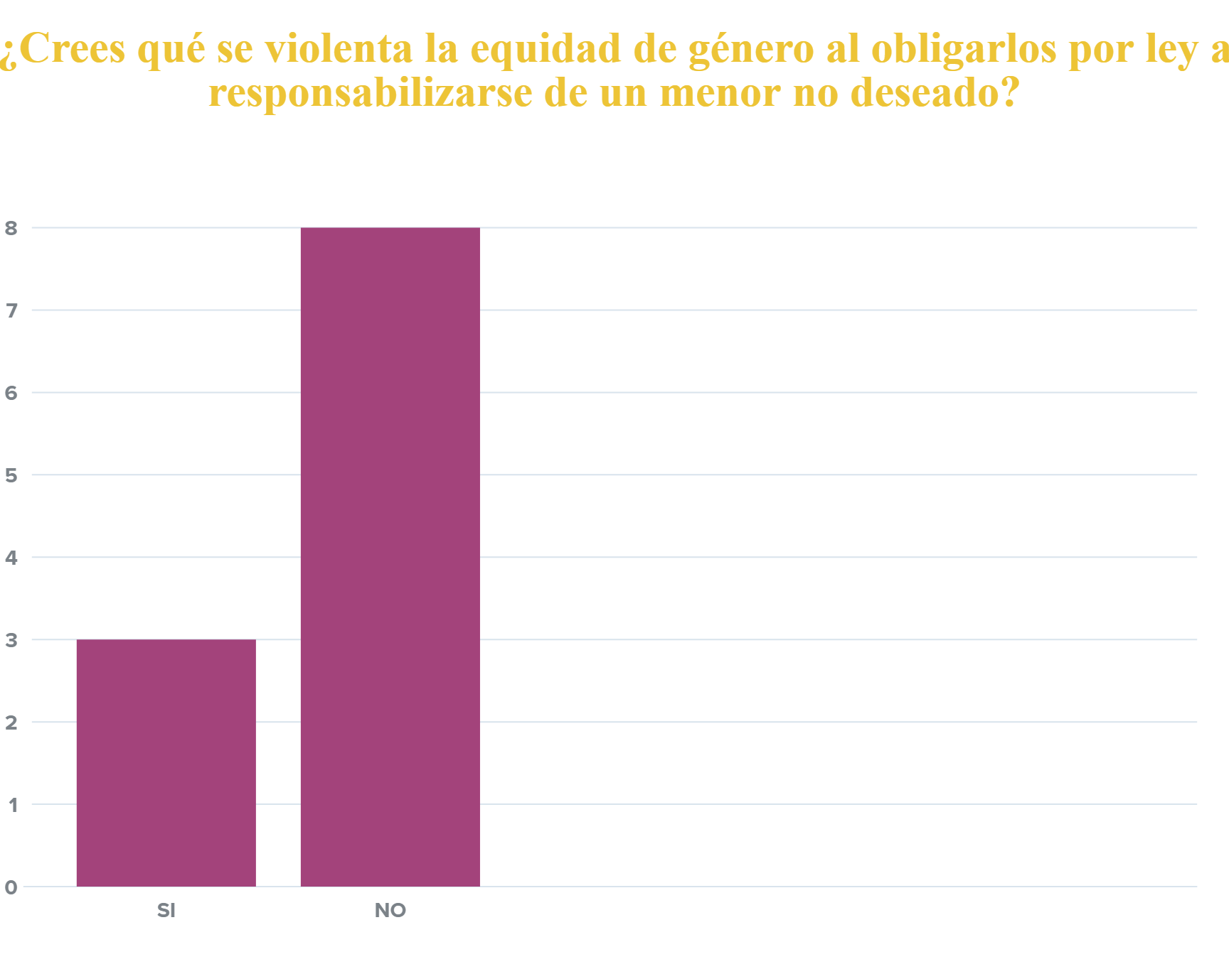
¿CREES QUÉ SE VIOLENTA LA EQUIDAD DE GÉNERO AL OBLIGARLOS POR LEY A RESPONSABILIZARSE DE UN MENOR NO DESEADO?
Ahora podemos notar que ante ellos no se violentan la equidad, ya que consideran primordialmente el derecho del menor o el derecho de la mujer a decidir.
Pero ¿es correcto? Es un acto evolutivo ver que predomina el bienestar de terceros al de ellos, pero recaemos en la construcción social de hoy en día, donde su papel es apoyar o ser opresor.

Slide 18
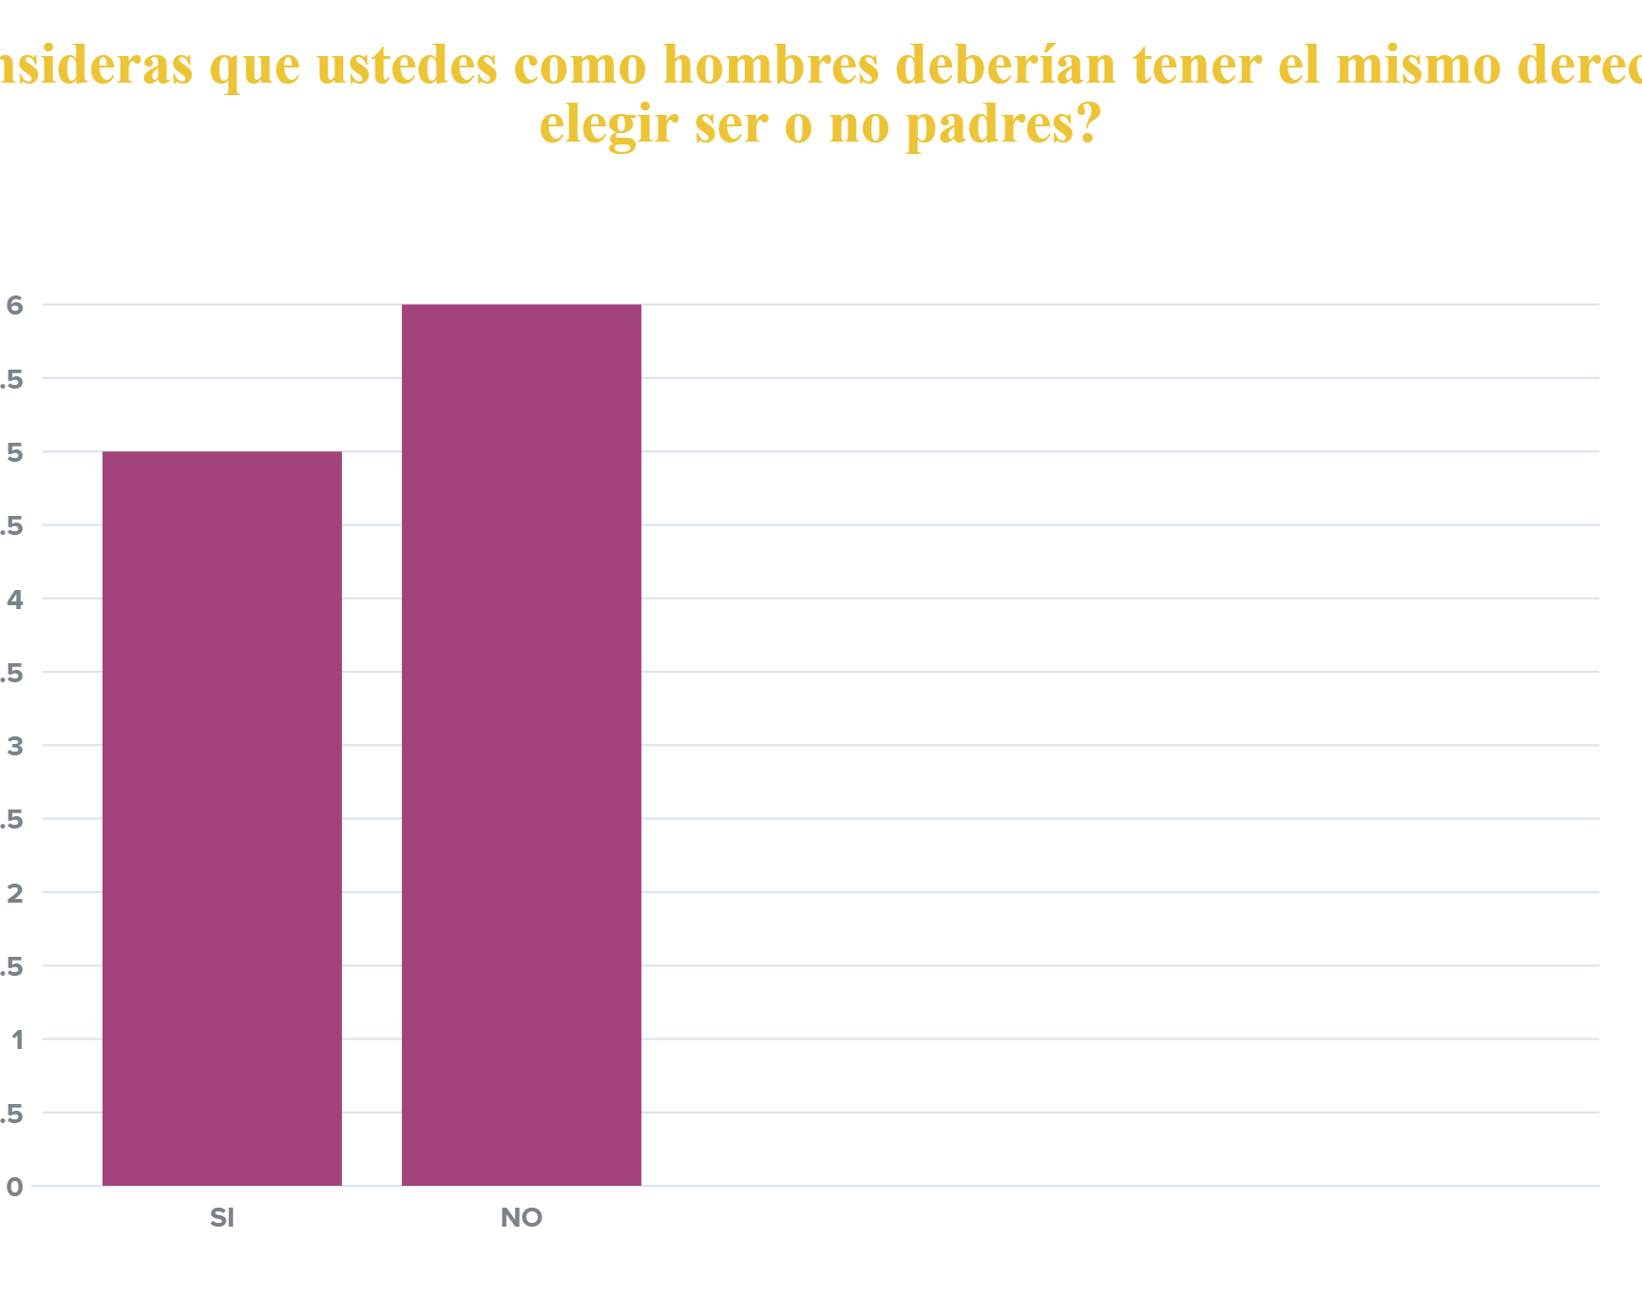
¿CONSIDERAS QUE USTEDES COMO HOMBRES DEBERÍAN TENER EL MISMO DERECHO A ELEGIR SER O NO PADRES?
¿Por qué determino esto? Si analizamos las graficas anteriores podemos darnos cuenta como existe un contraste en las respuestas, debido al impacto social que gira alrededor de ellos entre lo correcto y lo deseado, donde si eliges mal puedes ser señalado.
Ellos determinan apoyar el aborto aceptando las consecuencias psico-emocionales que les pueda traer, pero si a ellos se les impone lo contrario la aceptan. ¿esto no es absurdo?
Cuando podemos notar que la mitad de los entrevistados creen que deberían tener el mismo derecho a elegir.

Slide 19
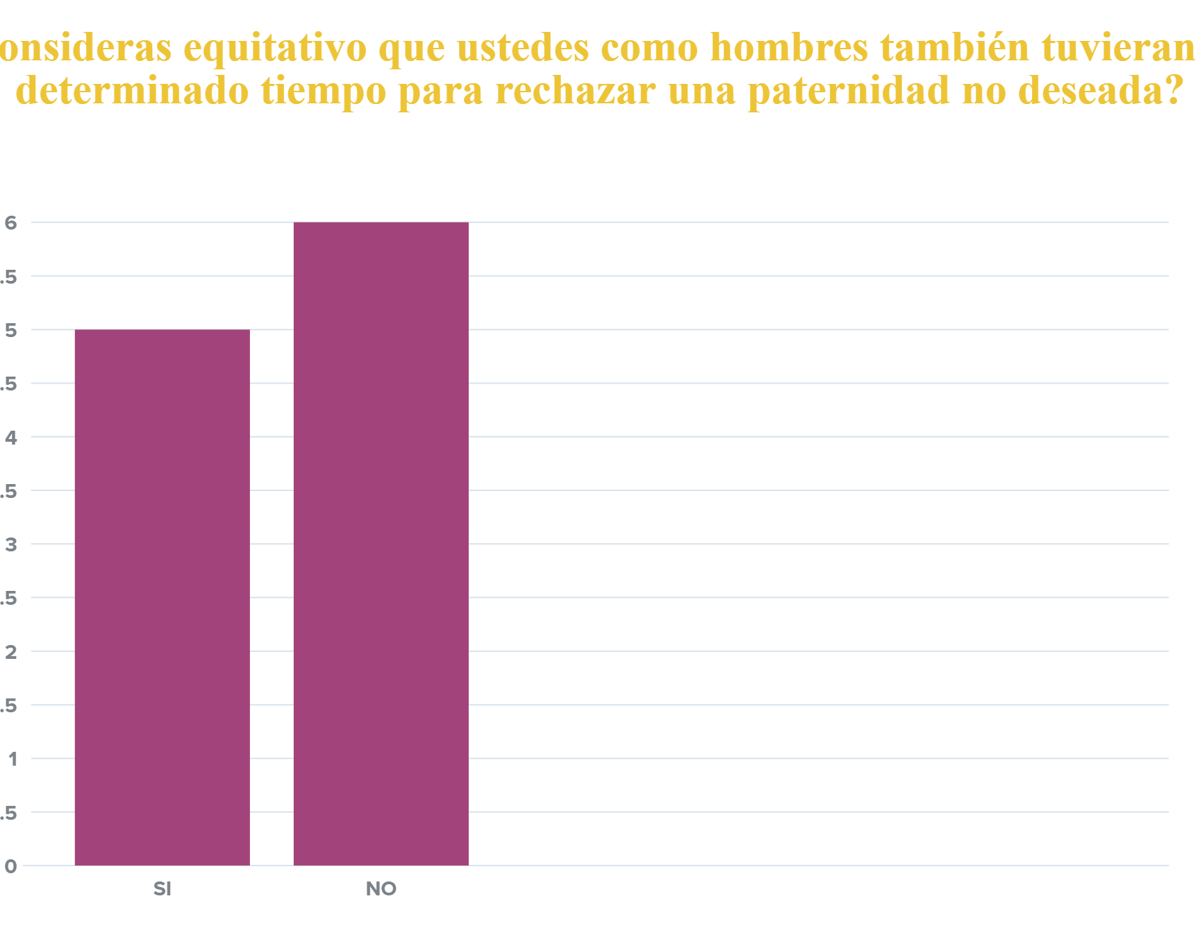
¿CONSIDERAS EQUITATIVO QUE USTEDES COMO HOMBRES TAMBIÉN TUVIERAN UN DETERMINADO TIEMPO PARA RECHAZAR UNA PATERNIDAD NO DESEADA?
Volvemos a tener la misma cantidad respecto a la pregunta anterior donde nos arroja como aun que nieguen que se rompa la equidad de genero en una pregunta directa, formulándola de 2 maneras distintas denota un SI.
Esto quiere decir que se ven obligados a quedar bien ante este giro de sociedad moderna, pero en la que también son consientes de la desigualdad que se presenta hacia ellos en algunos temas como el caso reproductivo.

Slide 20
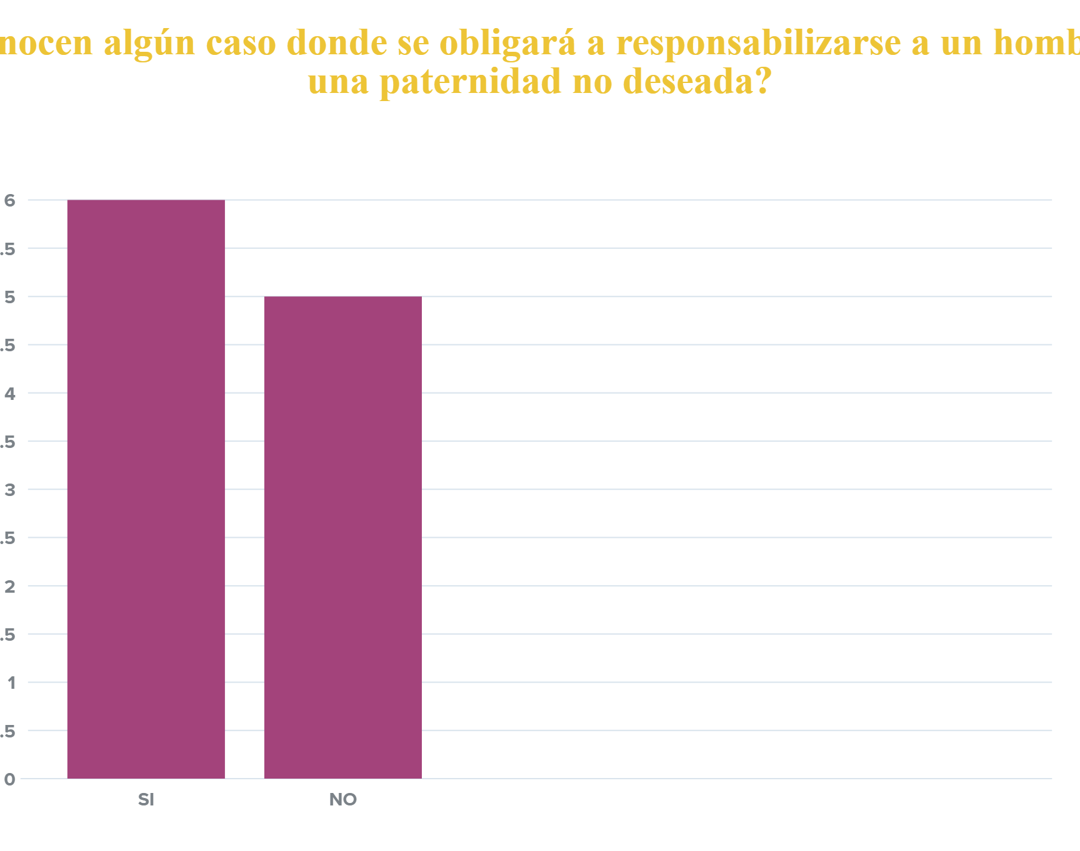
¿CONOCEN ALGÚN CASO DONDE SE OBLIGARÁ A RESPONSABILIZARSE A UN HOMBRE A UNA PATERNIDAD NO DESEADA?
En esta ultima pregunta realizada a ellos podemos ver que predominan los casos donde se ha obligado a responsabilizarse de un hijo no deseado.
Aquí podemos ver los beneficios legales entre hombre-mujer donde predomina el de ella ante una situación reproductiva.

Slide 21
¿Y ELLAS QUE PIENSAN DE ESTO?
Realice 2 preguntas a un numero igualitario de mujeres las cuales fueron:
¿Crees que los hombres deberían tener el mismo derecho a renunciar a una paternidad no deseada como ustedes al aborto?
¿Lo consideras equidad de genero?

Slide 22
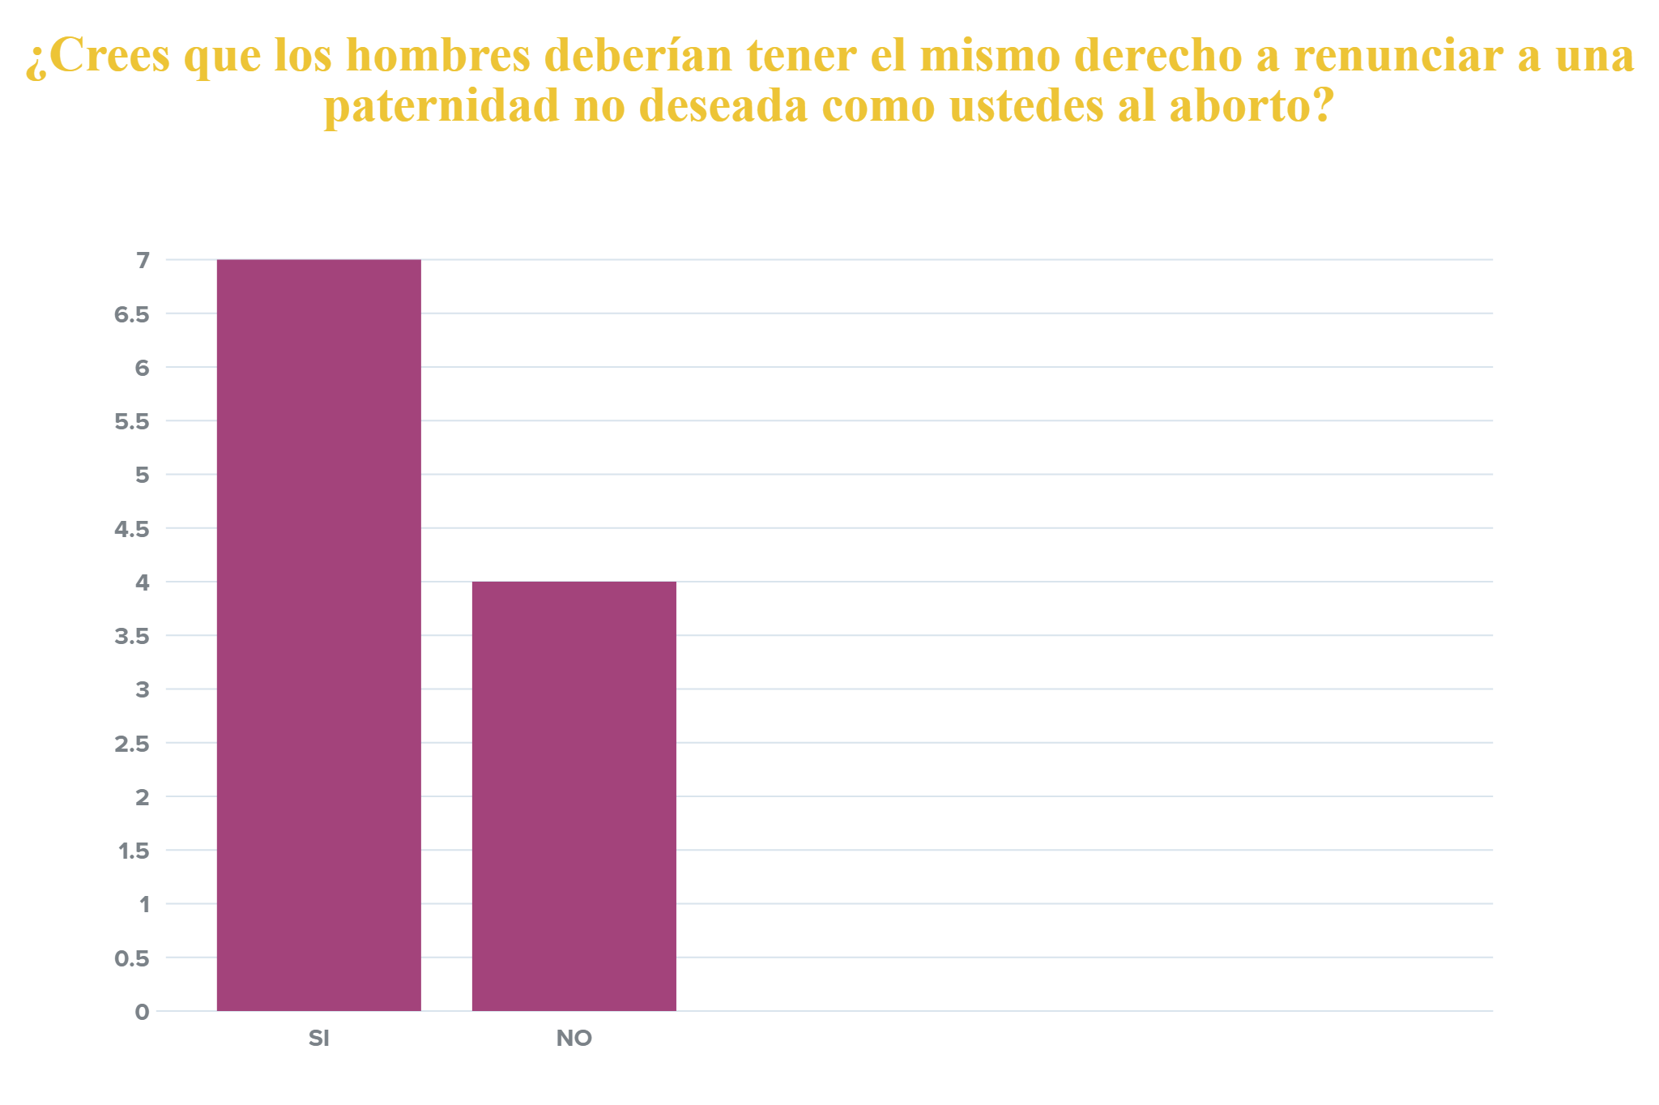
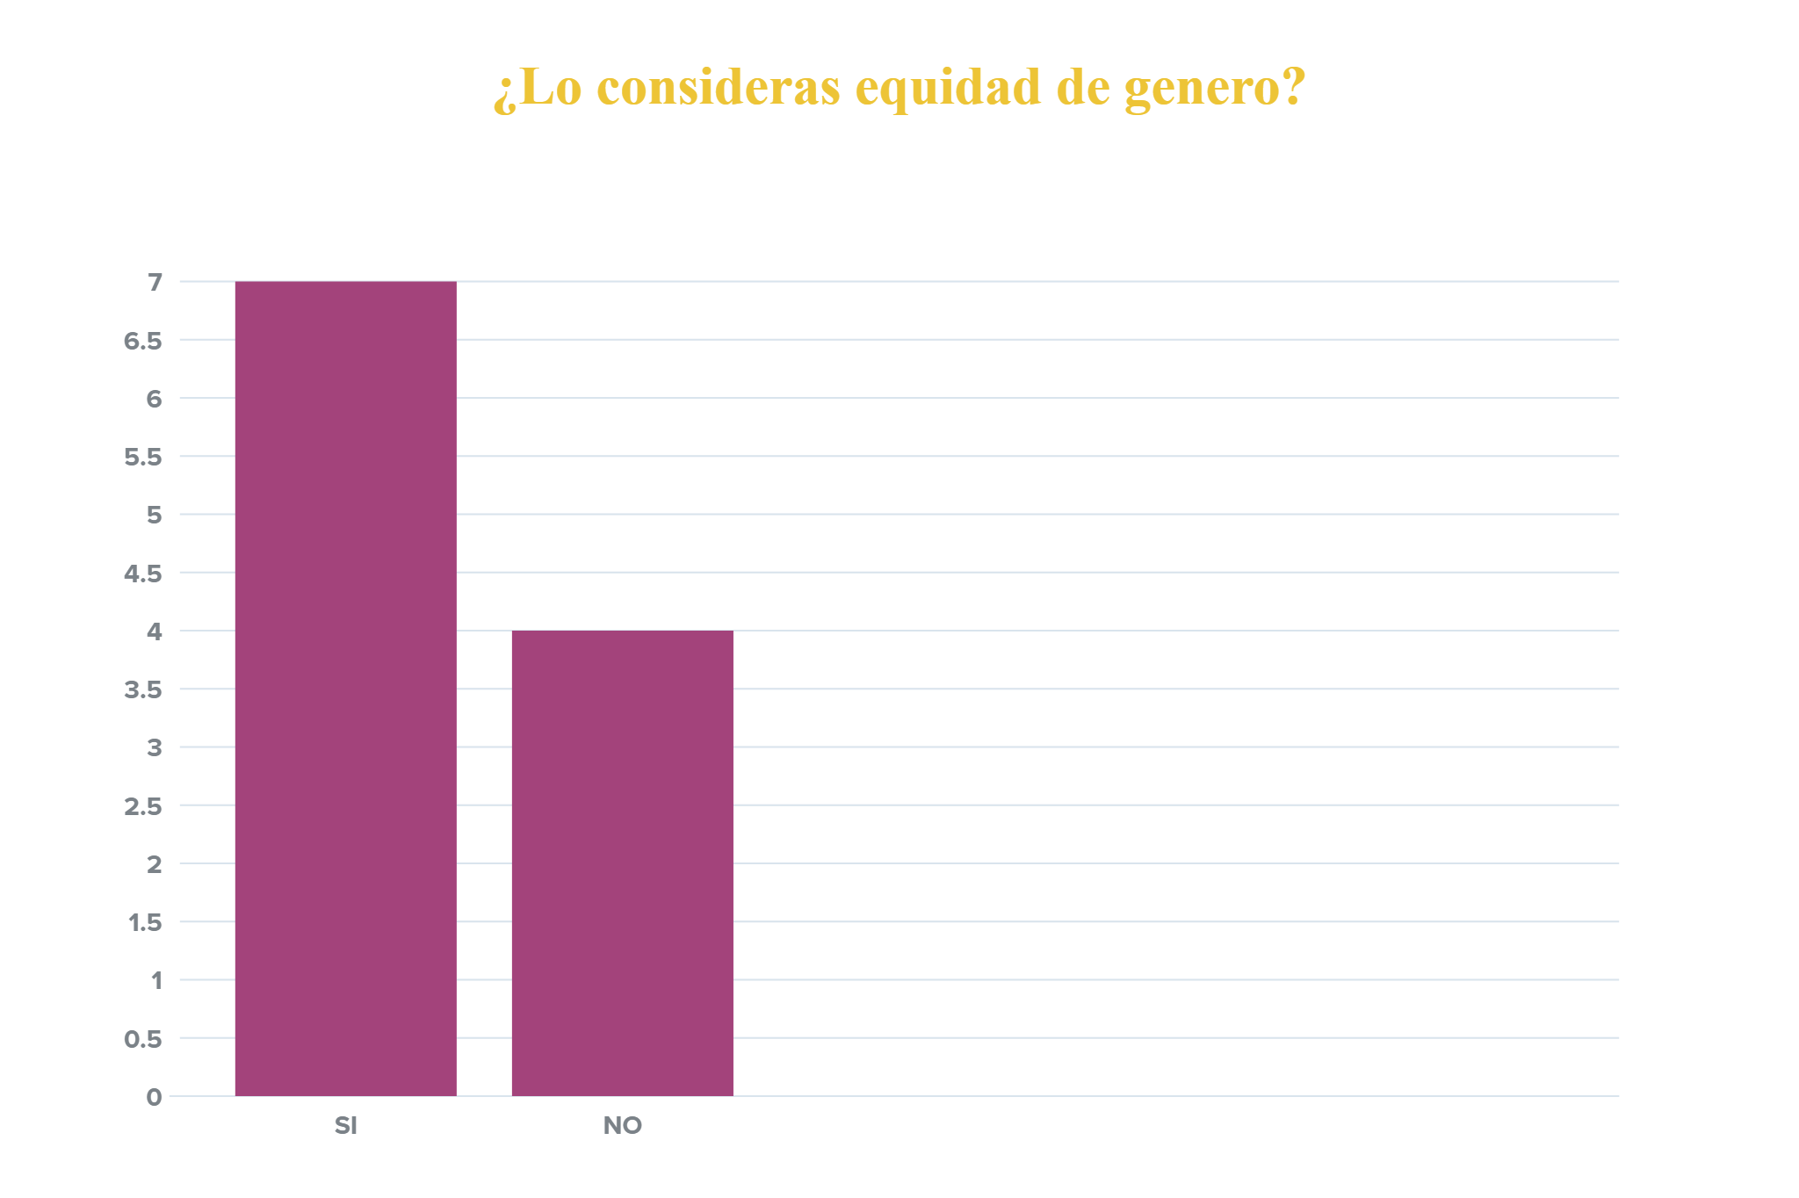
En estas graficas podemos ver como las mujeres entrevistadas en su mayoría considerarían equitativo que ellos tengan este mismo derecho a elegir

Slide 23
CONCLUSION
Esta investigación fue motivada derivado a todo lo que se maneja en medios de comunicación referente a la equidad de genero. Como lo mencioné anteriormente no me agrada la manera en la que nuestro entorno decide guiarnos.
Y decidí no ser una construcción de mi entorno en ninguno de sus ámbitos, y así abordé este tema que a pesar de ser complejo puede darnos a reflexionar mucho sobre como ser individuos libres de pensamiento y acción.
Debemos dejar de ser una sociedad doble moral que solo sabe juzgar y señalar lo que consideran correcto o no, para poder dar un paso evolutivo mental y llevarlo a la practica.
Así como dejar de ver a los hombres como enemigos, como personajes que buscan perjudicarnos como mujeres y que su objetivo es la superioridad para poder controlarnos.

Slide 24
Ellos también son seres humanos que sienten y se ven afectados por la mentalidad feminista radical moderna que los señala como individuos opresores, controladores y violentos.
Una sociedad debe ser aquella que ve a su entorno como igual donde la diferencia de genero no existe, solo predomina el bienestar común.
Y un cambio igualitario a favor de ambos sería el derecho a elegir ser o no padres. En el primer caso presentado frente al aborto se violenta su bien jurídico a la salud en el área psicológica y en la contraparte su bien jurídico del patrimonio ya que la responsabilidad de un hijo legalmente es mas inclinada al área económica. Este dicho es a una perspectiva personal ya que no existen lineamientos legales para ello.
Espero haber logrado mi propósito que es abrir la mente de quien me escucha en esta exposición para luchar juntos por una igualdad como individuos.

Slide 25
